Slide 1
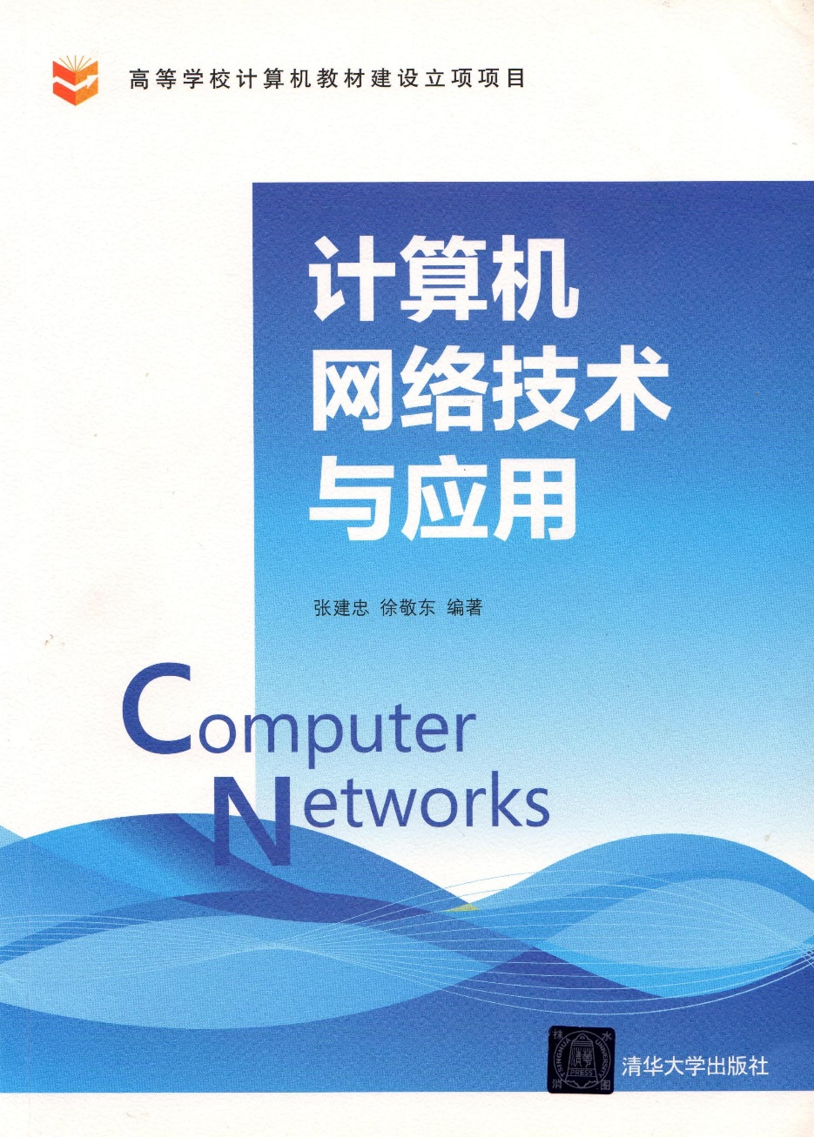
第2章
以太网原理与组网技术
计算机网络技术与应用

Slide 2

以太网（Ethernet）
最具影响力的局域网：占有有线局域网整个市场
发明人：Bob Metcalfe和David Boggs（Xerox公司PARC研究中心）

Slide 3
以太网（Ethernet）
标准：IEEE 802委员会负责审议和制定
覆盖层次：ISO/OSI参考模型的物理层和数据链路层
共享式以太网：早期的以太网，已逐渐被淘汰
交换式以太网：使用最多的以太网，使用最多的有线局域网

Slide 4
以太网帧结构
前导码和帧前定界符：保证接收电路在目的地址字段到达前达到稳定状态
前导码：56位的10101010…101010序列
帧前定界符：8位的10101011序列
目的地址与源地址：接收结点和发送结点的硬件地址
硬件地址--MAC地址--物理地址--以太网地址
由48位组成（例如：52
-54-ab-31-ac-c6）
IEEE注册管理委员会负责分配
单播地址（第1位为“0”）、多播地址（第1位为“1”）和广播地址（48位全“1”）

Slide 5
以太网帧结构
长度/类型：数据字段的长度或上层协议类型
长度：小于0800H
类型：大于或等于0800H
数据：用于携带上层传下来的数据
最长1500字节，最短46字节
不足46字节的需要填充
帧校验码：验证帧的正确性
32位CRC校验
G(X)=X³²+X²⁶+X²³+X²²+X¹⁶+X¹²+X¹¹+X¹⁰+X⁸+X⁷+X⁵+X⁴+X³+X+1

Slide 6
共享式以太网
结点通过相应的网络接口适配器直接连接到作为公共传输介质的总线上，信息传输采用“共享介质”方式
拓扑构型
总线型：利用同轴电缆组网
星型：利用集线器组网

Slide 7
共享式以太网
数据传输方式：半双工
介质控制访问方法
解决共享介质网络中多结点同时发送产生的“冲突”问题
共享以太网：CSMA/CD

Slide 8
CSMA/CD发送流程
先听后发
边听边发
冲突停止
延迟重发
后退算法
截断式二进制指数退避算法
τ=r×α
r在{0, 1, 2, ... , 2^{k}-1}中随机选取
k=min(n, 10)
α：冲突窗口

Slide 9
CSMA/CD接收流程
地址匹配
单播地址
广播地址
组播地址
抛弃
冲突（信号畸变、短帧）
地址不匹配

Slide 10
冲突域
冲突域：就是网络中一个可能产生冲突的范围

Slide 11
冲突窗口
冲突窗口：从发送帧开始到检测到冲突发生所需的最长时间
发送结点发送数据的时间不能小于冲突窗口
保证冲突发生时冲突域中的所有结点都能检测到冲突
制约关系：冲突域范围、传输速率、最小帧长度
传输速率固定：冲突域范围增大，最小帧长度应增大
最小帧长度固定：传输速率提高，冲突域范围应减小
共享式以太网最小帧长度：512比特（64字节）

Slide 12
共享式以太网存在的问题
覆盖的地理范围有限
最小帧长度固定：冲突域范围随网络速度的增加而减小
网络总带宽容量固定
所有结点共享同一传输介质，带宽被所有结点共同拥有，随机占用。
结点越多，每个结点平均可以使用的带宽越窄
半双工工作
结点越多，冲突概率越大，带宽浪费越严重
不支持多种速率
共享介质，设备必须保持相同的速率

Slide 13
交换的提出
集线器
集成了一段总线，从端口收到数据会直接传送到其他端口
半双工通信
CSMA/CD不能完全避免冲突

Slide 14
交换的提出
共享以太网问题的原因：冲突域庞大
解决思路：分段
端口收到数据后不广播给其他端口，而是先缓存
分析得到应转发的目的端口后，送往目的端口缓存队列
目的端口按照CSMA/CD再次发送

Slide 15
交换的提出
交换设备：每个端口独立地收发并缓存数据帧，数据在端口间并发转发
网桥：端口数少，用于分割冲突域
交换机：端口数多，用于分割冲突域和直连主机
交换式以太网：利用交换机组建的以太网

Slide 16
以太网交换机的工作过程
A向D发送数据
E向B发送数据
A向C发送数据
A发送广播帧（目的地址为ff-ff-ff-ff-ff-ff）

Slide 17
数据转发方式
存储转发交换
完整接收并缓存数据帧→校验→转发
特点：不转发出错的数据帧，支持多速率，但延迟较长
直接交换
检测到目的地址立即转发，不缓存整帧，不检测差错
特点：交换速度快、延迟小，但转发出错帧会浪费带宽，不支持多速率
碎片隔离交换
检查接收到的数据帧长度是否达到64个字节（小于64字节→抛弃，大于64字节→转发）
特点：折中（比存储转发快，比直接交换慢）

Slide 18
端口/MAC地址映射表
建立：通过学习动态建立
向后学习：读取帧的源地址并记录帧进入的端口
只要结点发送信息就能获得它的MAC地址与其所在端口的对应关系
维护：通过计时器保持表项的“新鲜”
计时器溢出之前没有再次捕获到该端口与MAC地址的对应关系，该表项将被删除
目的：保证地址表精确、可用

Slide 19
全双工和半双工通信
网桥：连接共享式以太网，分割冲突域
交换机：可直连主机，将冲突域降至最小
全双工和半双工通信
交换机连接共享式以太网：存在共享总线，需半双工通信
交换机直连主机：不存在共享总线，不发生冲突，可全双工通信

Slide 20
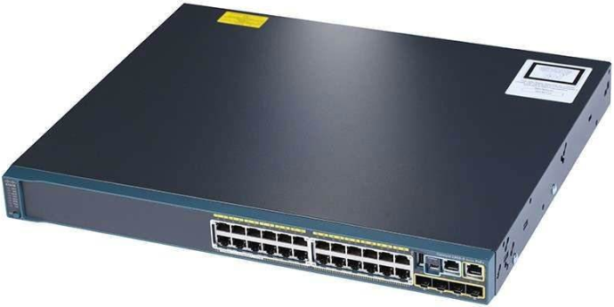
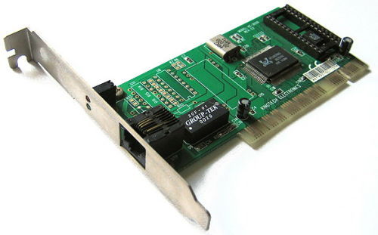
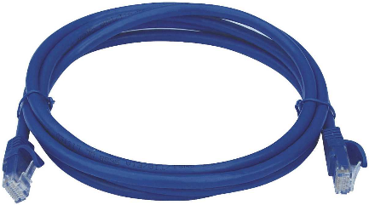
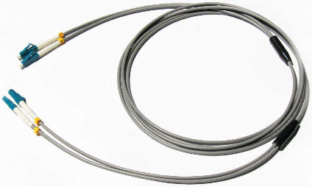
以太网组网--主要设备和器件
以太网交换机、网络接口卡、传输介质

Slide 21
以太网交换机
作用
具有多个网络接口，可作为以太网的集中连接点
可从一个接口接收数据，经分析后交换到另一个接口
接口
RJ-45标准接口
光接口
分类
10Mbps、100Mbps、1Gbps、10Gbps等不同类型
自适应性：可以和连接设备自动协商使用的速率

Slide 22
网络接口卡 – 网卡、接口卡
网卡的功能和作用
负责将主机与通信介质相连
物理层功能：实现主机与传输介质之间的物理连接和电信号匹配，接收和执行主机送来的各种控制命令
链路层功能：实现介质访问控制方法，发收数据帧，实现差错校验等
接口：一般为RJ-45接口，有些也配备光接口
类型
10Mbps、100Mbps、1Gbps、10Gbps和自适应
半双工、全双工和自适应

Slide 23
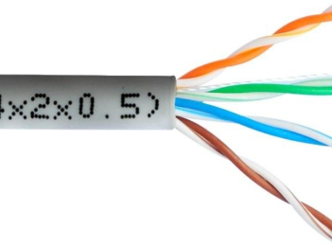
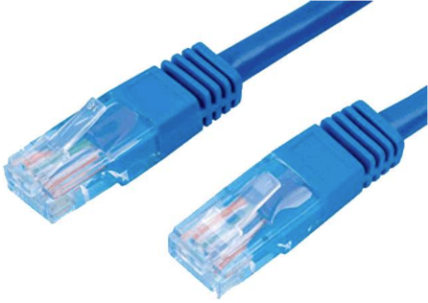
传输介质 -- UTP
非屏蔽双绞线UTP
通常由8根绝缘体分开的铜缆组成，每两根相互绞合形成一对，外部由保护套保护
分类：3类线、4类线、5类线、6类线等
优点：尺寸小、重量轻、易弯曲、价格低、易安装和维护
缺点：抗干扰能力比光缆差，传输距离比较短
RJ-45连接器（水晶头）：连接牢固、可靠
UTP电缆
非常适合于楼宇内部的结构化布线

Slide 24
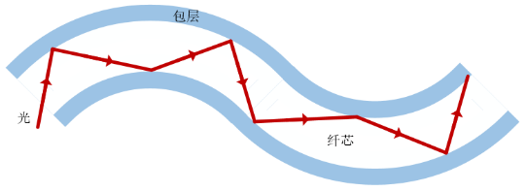
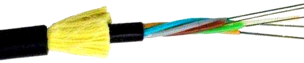
传输介质 --光缆
光缆：内有一条或多条光纤，外有保护套，中间添加填充物和抗拉线
结构：纤芯、包层和涂覆层
纤芯：折射率较高
包层：折射率较低
涂覆层：加强光纤的强度和弯曲性。可染成不同颜色
特点：
优点：传输速度高，抗干扰性好，传输损耗低
缺点：制作、安装和维护复杂，光电转换等设备造价高

Slide 25
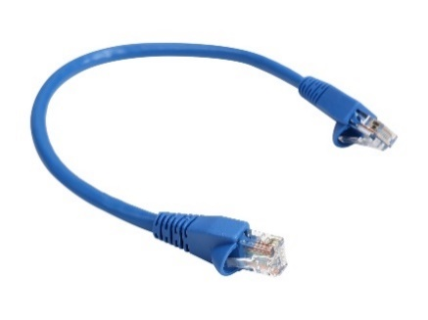
非屏蔽双绞线
非屏蔽双绞线通常由4对导线组成
常用的颜色与线号的对应关系
橙（2）和橙白（1）
绿（6）和绿白（3）
蓝（4）和蓝白（5）
棕（8）和棕白（7）

Slide 26
UTP电缆接头制作标准
EIA/TIA-568A
EIA/TIA-568B
引脚号排序识别：将RJ45水晶头正面（平面）朝自己，有铜针一头朝右，连接线缆的一头朝左方，从上到下依次为第1引脚、第2引脚、……、第8引脚

Slide 27
设备的网络接口线序标准
10M和100M以太网：使用两对线。一对发送，一对接收
1G和10G以太网：使用4对线。不同标准，收发线对不同
10Mbps和100Mbps
MDI标准：主机类网卡符合该标准
MDIX标准：交换机等通信设备的普通端口符合该标准

Slide 28
直通UTP电缆
制作方法：电缆两端同时按照EIA/TIA-568A标准或同时按照EIA/TIA-568B标准压制RJ45水晶头
现实中，一般按照EIA/TIA-568B标准制作直通UTP电缆
应用场景：主机连接通信设备
主机的发线连接交换机的收线
主机的收线连接交换机的发线

Slide 29
交叉UTP电缆
制作方法：一端按照EIA/TIA-568A标准压制RJ45水晶头，另一端按照EIA/TIA-568B标准压制RJ45水晶头
交换机的接口类型
普通接口：MDIX标准
上行接口：MDI标准
应用场景
交叉UTP电缆：交换机普通口之间进行级联
直通UTP电缆：交换机普通接口与上行接口进行级联
规则
发线与收线连
收线与发线连

Slide 30
多交换机组网
单交换机组网：接口通常为2~48个
一段UTP电缆长度：不应超过100m
通常使用直通UTP电缆
多交换机组网：解决接口不足、覆盖范围不够问题
UTP电缆长度：不应超过100m
需根据接口类型，选择直通或交叉UTP电缆
原则：如能使用直通UTP电缆，尽量使用直通UTP电缆

Slide 31
多交换机级联结构
平行式结构
树型结构
注：充分利用上行接口，这两种结构的级联都可以采用直通UTP电缆

Slide 32
生成树协议
集线器组网：级联不能出现环路
交换机组网：级联可以出现环路，但所有交换机都需运行生成树协议，逻辑上形成树型结构

Slide 33
实验：以太网组网
熟悉以太网使用的基本设备和器件
学习UTP电缆的制作过程
了解网卡和驱动程序的安装步骤
掌握以太网的连通性测试方法。
实验环境
真实环境
仿真环境

Slide 34
设备、器件和工具
设备和器件
工具
设备和器件名称 | 数量
主机 | 2台以上
带有RJ-45端口的以太网卡 | 2块以上
可网管交换机 | 1台（如组装级联结构的以太网则需2台以上）
RJ-45水晶接头 | 4个以上
非屏蔽双绞线 | 若干米

Slide 35
硬件制作与安装过程
制作直通UTP电缆
安装以太网卡
将主机接入网络

Slide 36
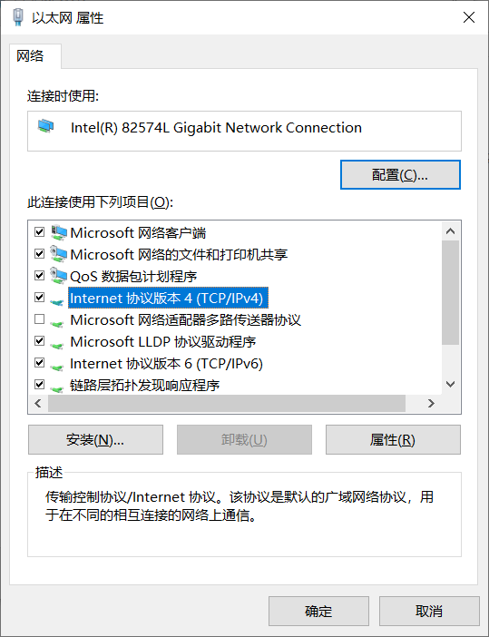
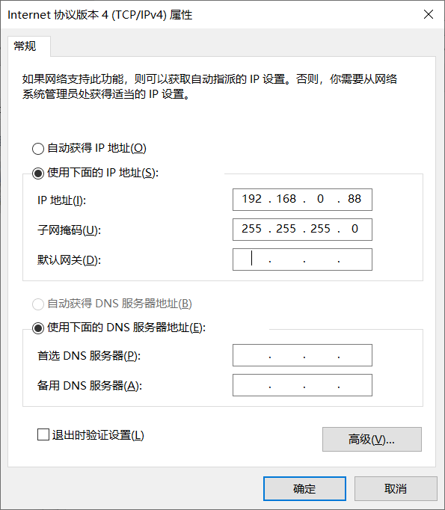
软件安装
安装网卡驱动程序
TCP/IP模块的安装和配置

Slide 37
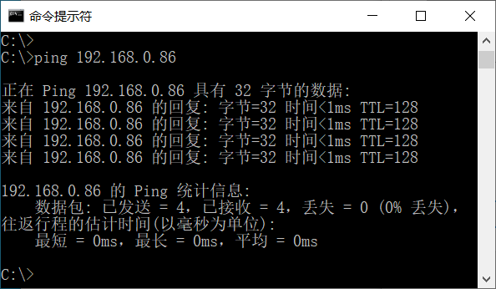
测试
用Ping命令测试网络的连通性

Slide 38
交换机级联实验
上行端口与普通端口级联
普通端口与普通端口级联

Slide 39
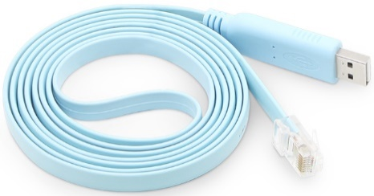
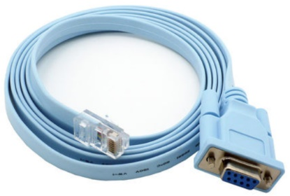
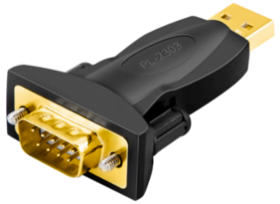
交换机的配置
终端的连接 -- 串行电缆
交换机端：通常为RJ45接口
主机端：DB25、DB9、USB

Slide 40
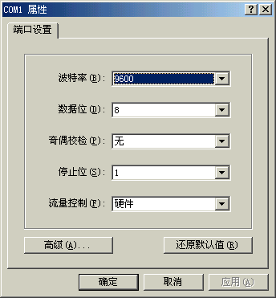
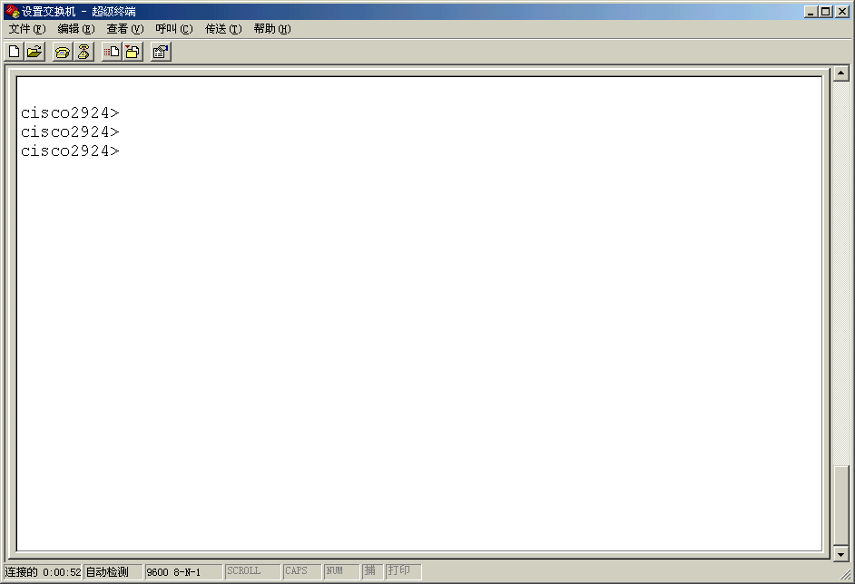
交换机的配置
主机端软件
终端仿真软件：Hyper Terminal、PuTTY、SecureCRT
超级终端：Win10不再集成，但可网上下载和使用

Slide 41
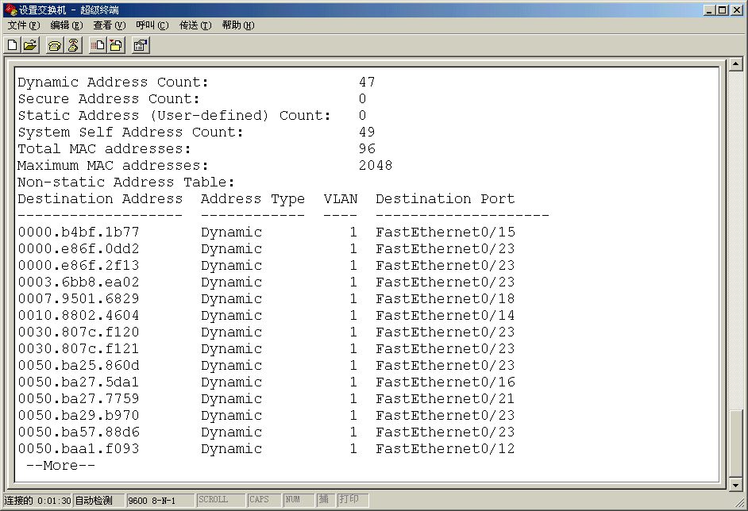
交换机的配置
查看以太网交换机的接口/MAC地址映射表
show mac-address-table

Slide 42
交换机的配置
查看以太网交换机的接口/MAC地址映射表
show mac-address-table

Slide 43
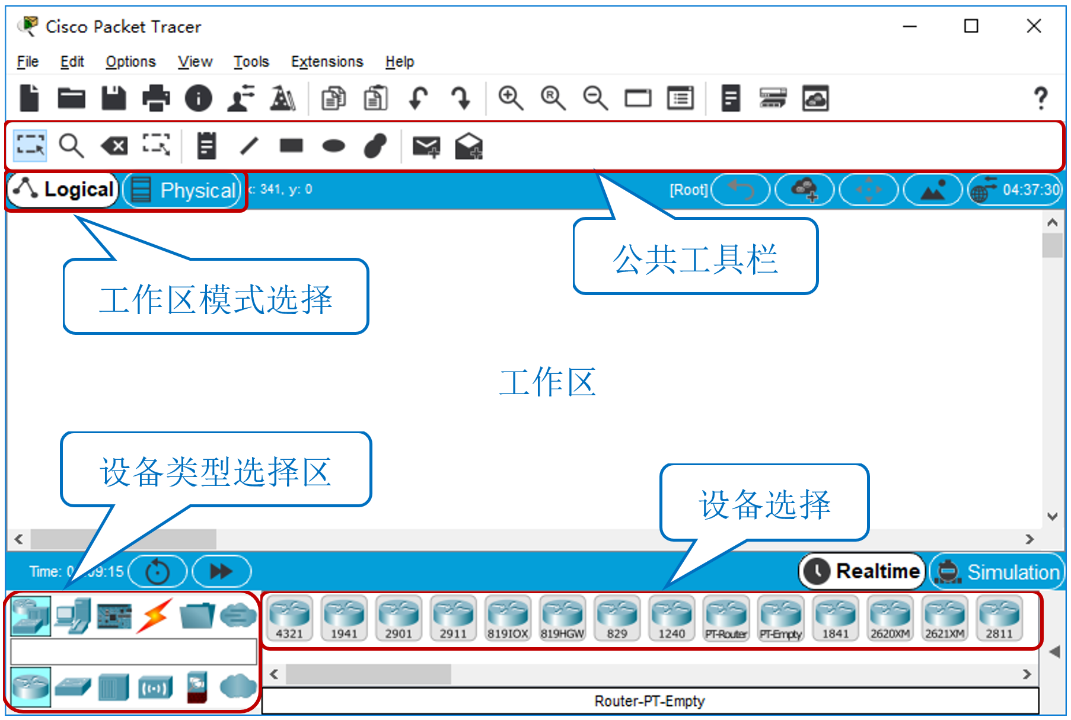
Packet Tracer仿真软件
Packet Tracer：Cisco公司的网络仿真软件
工作界面

Slide 44
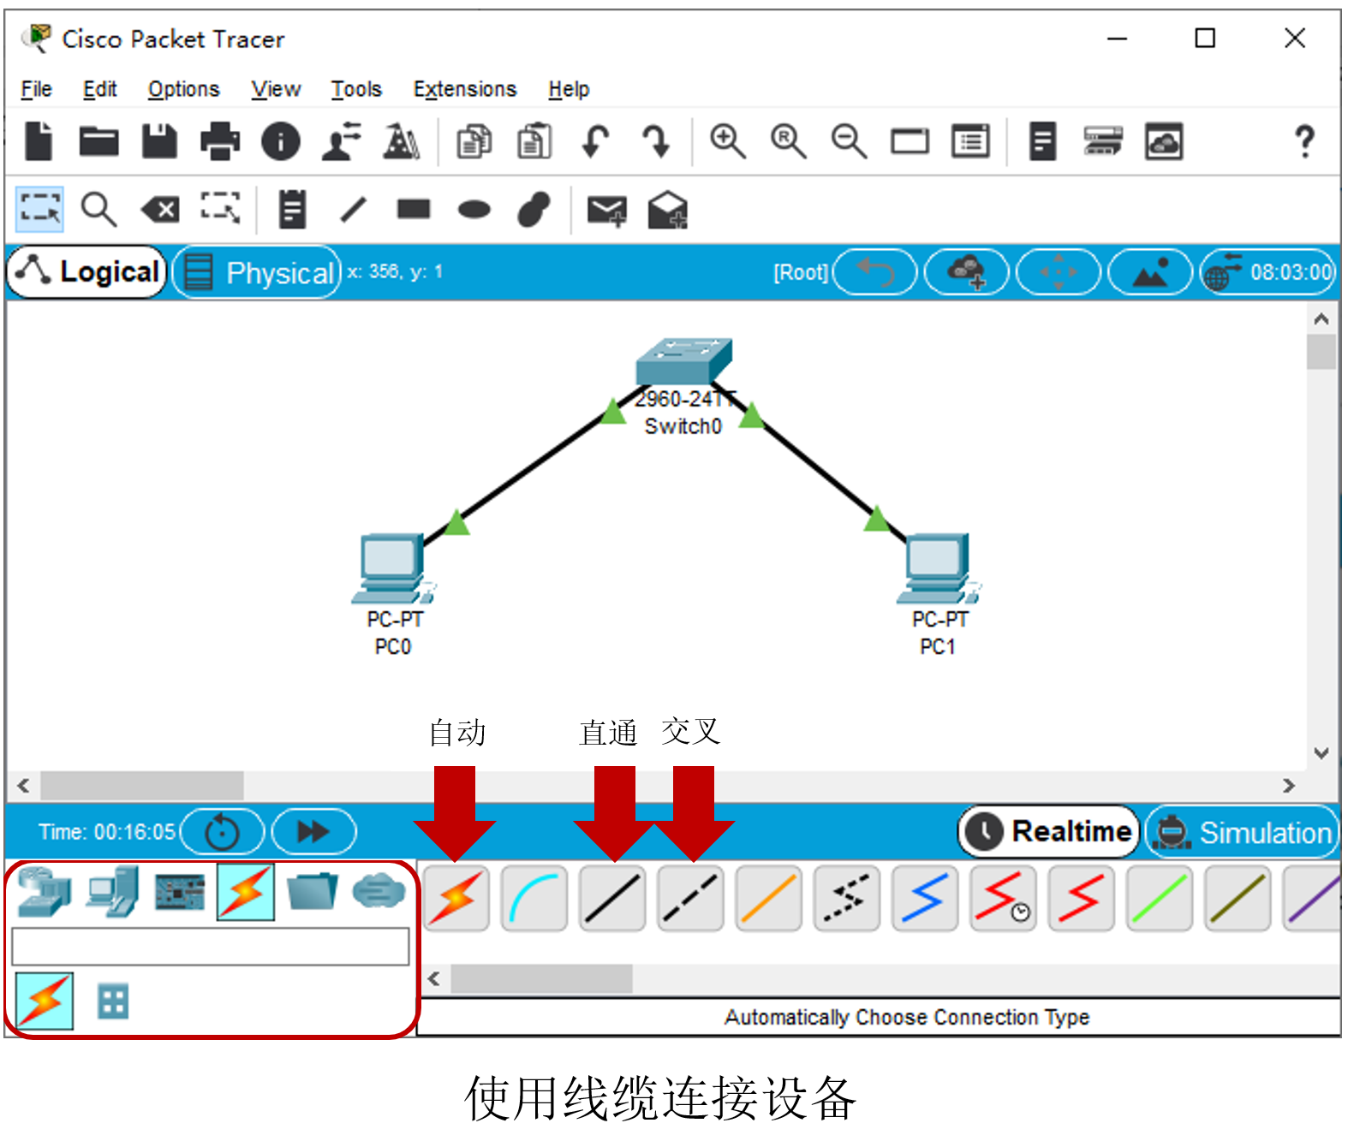
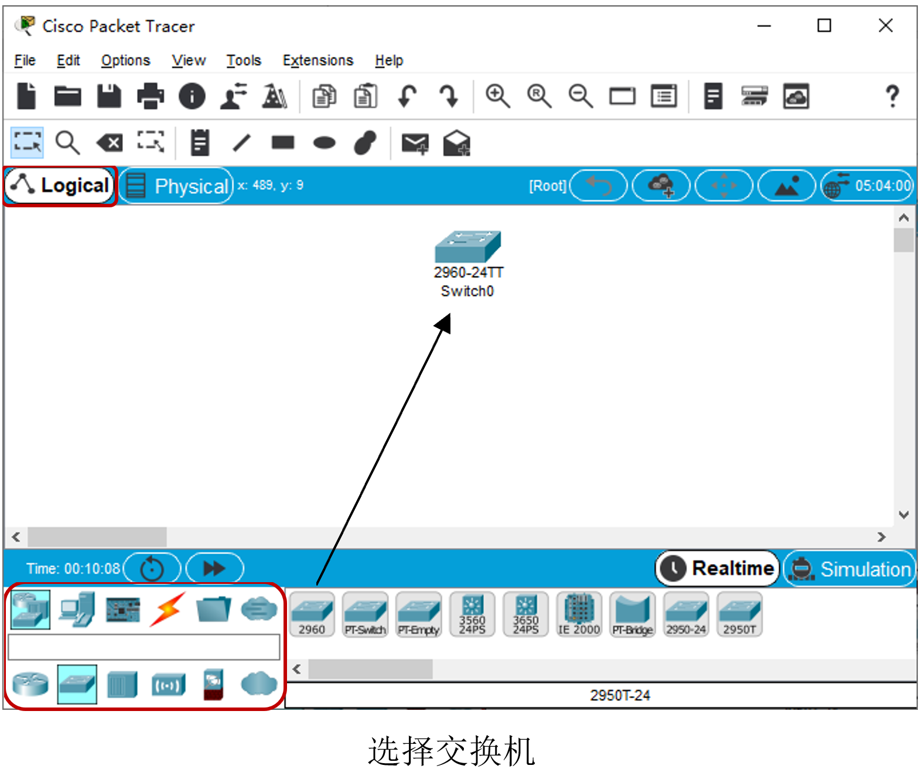
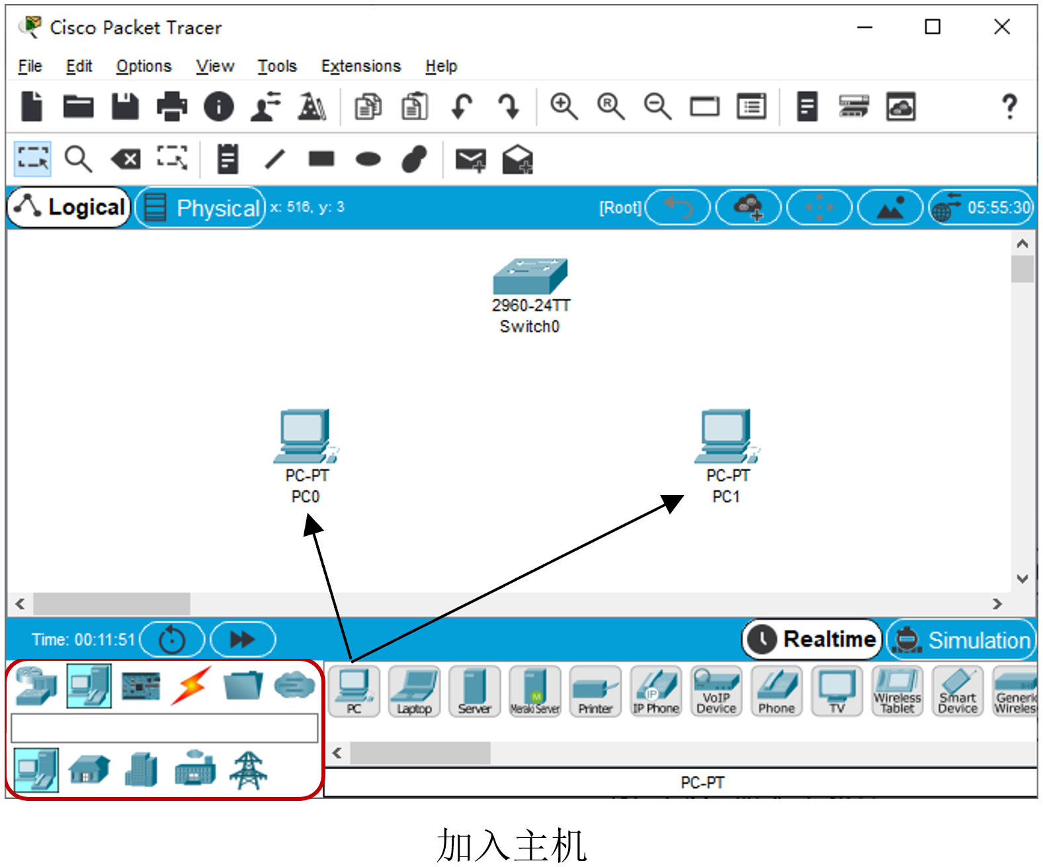
Packet Tracer仿真环境下的以太网组网

Slide 45
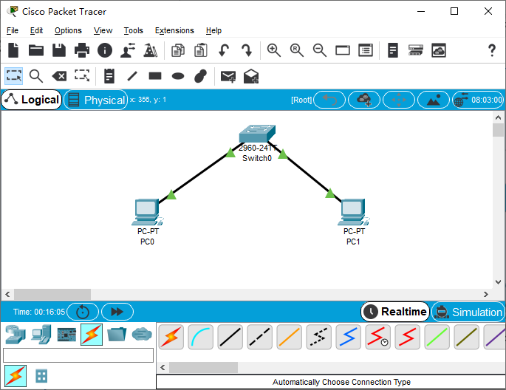
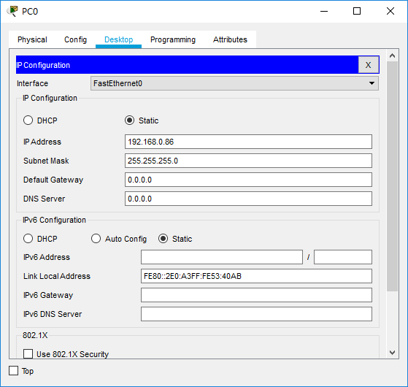
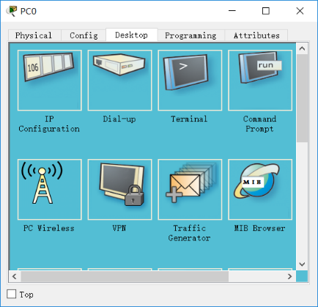
设备的配置

Slide 46
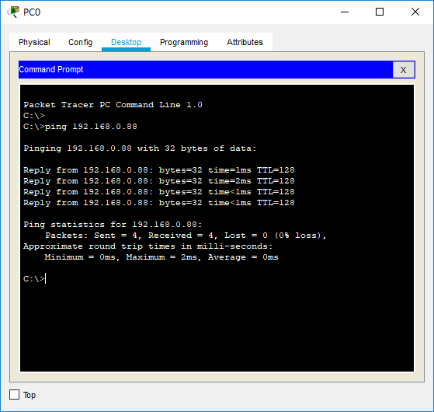
连通性测试

Slide 47
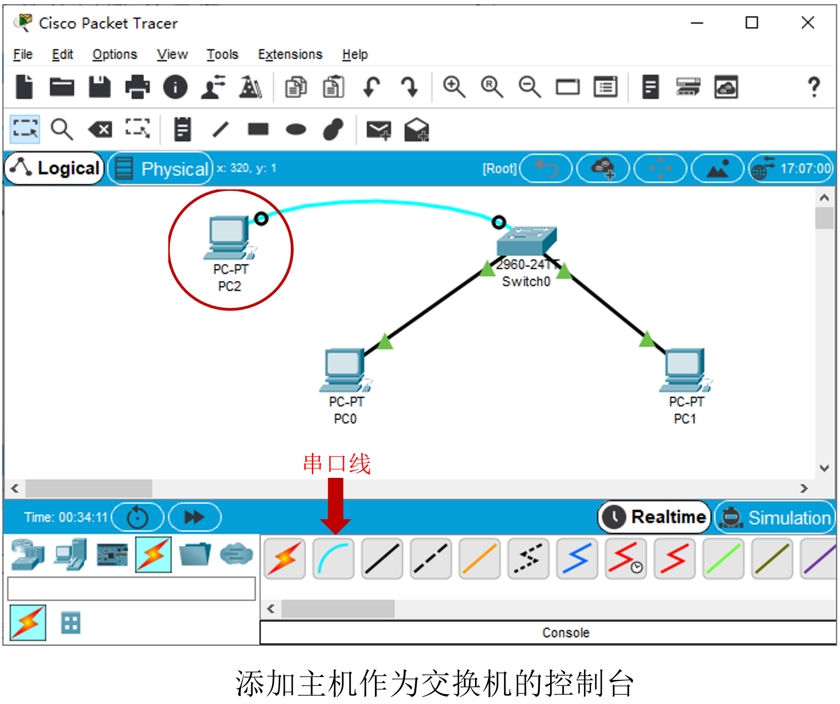
交换机的配置

Slide 48
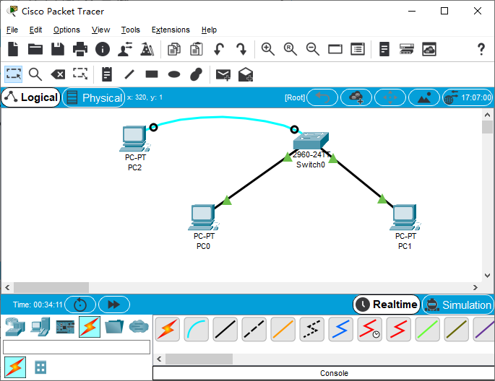
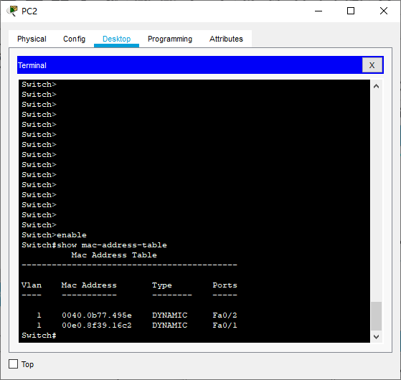
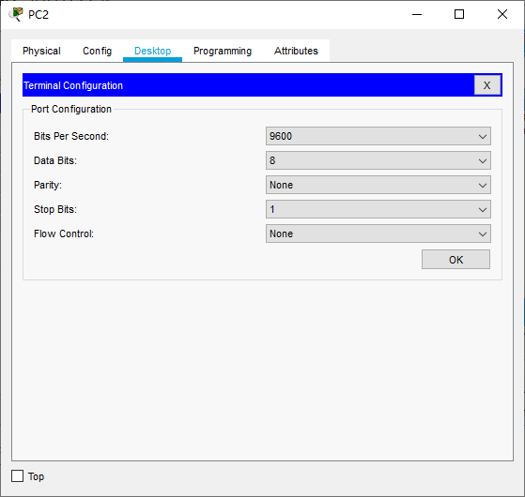
查看交换机的接口/MAC地址映射表

